Slide 1
Előadó
CSÉCSEI TAMÁS
Notes:
Válogattam az operációs rendszerek közt. Windows, mindenféle Linux, még a BSD-t és a Solarist is kipróbáltam. Kerestem a legjobb operációs rendszert. Aztán programoztam PIC-et, AVR-t, STM32 vel is volt dolgom, és mindig rá kellett jönnöm, hogy nincs legjobb. Csak feladat van, szempontok vannak, és döntések. Így vagyok most az adatbázisokkal is.
Csécsei Tamás vagyok, a Szintézis-NET nél backend fejlesztő.
Szeretném ebben a 20 percben kibillenteni a komfortzónájukból azokat, akik eddig csak relációs adatbázist használtak.

Slide 2
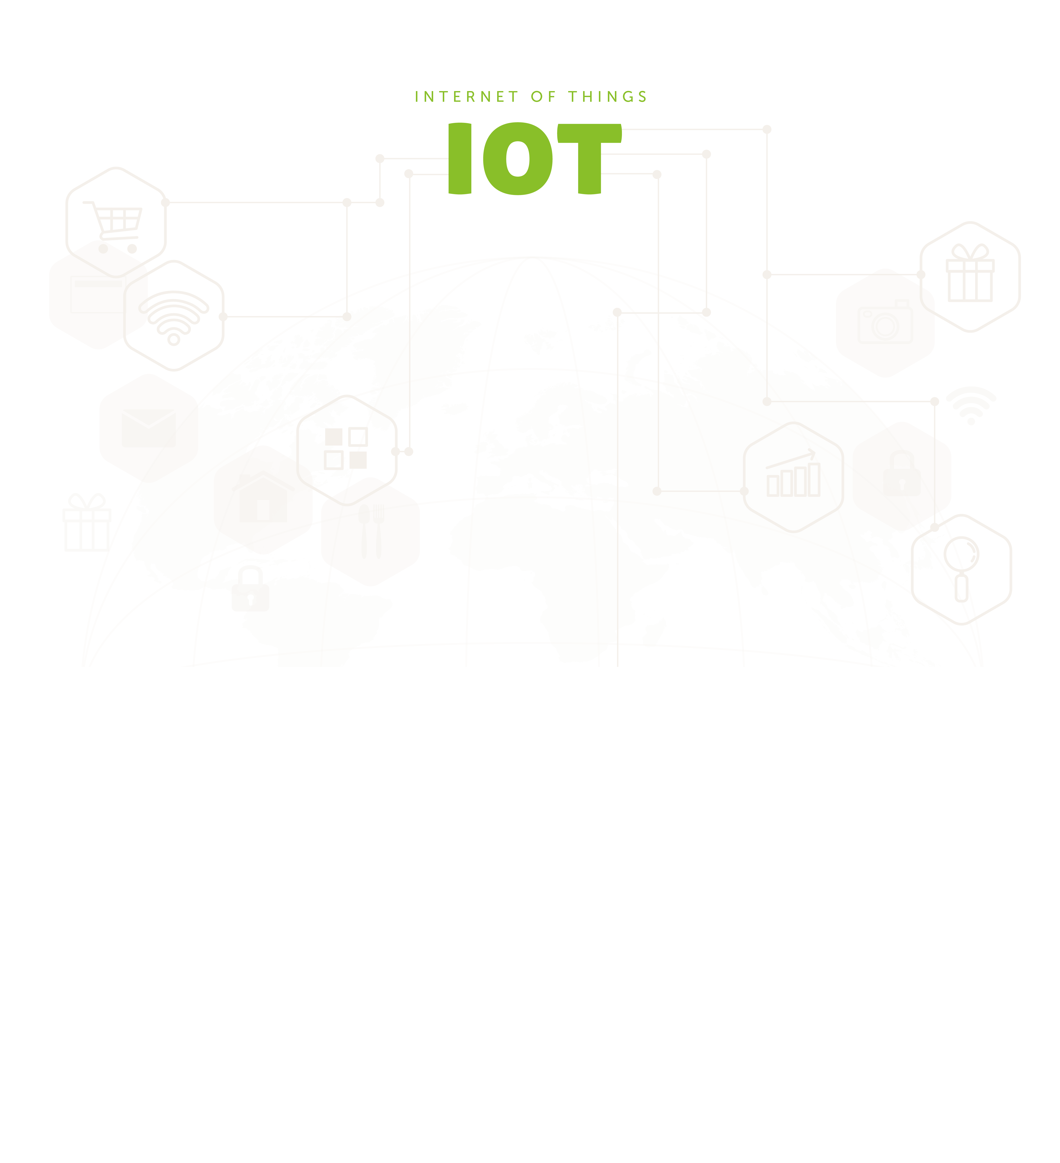
Notes:
Elemzések szerint 2020-ig 40 milliárd érzékelőt fognak beágyazni a mindennapi tárgyakba. Különféle szenzorok és beavatkozók fognak megjelenni a környezetünkben. Ez hatalmas adatforgalom lesz a hálózaton és hatalmas adatmennyiség lesz a háttértárakon.
A hagyományos adattárolási technológiákat nem arra tervezték, hogy kezelje ezt az információ mennyiséget vagy a változás ütemét.
A kérdés adott, mit válasszunk ha IoT-s rendszert építünk? Hogy tároljuk el a hatalmas adatmennyiséget, és hogy keresünk benne?

Slide 3
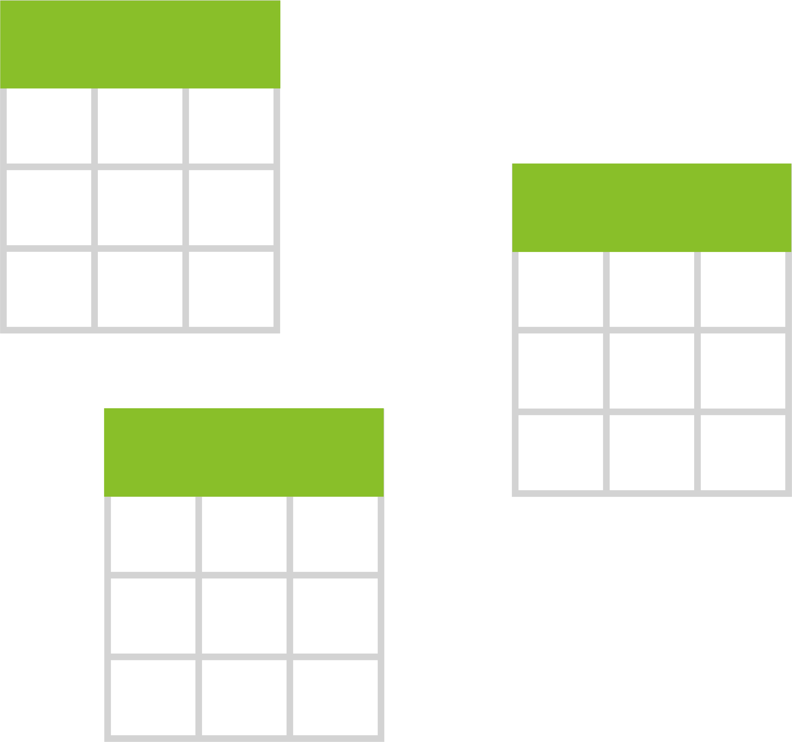
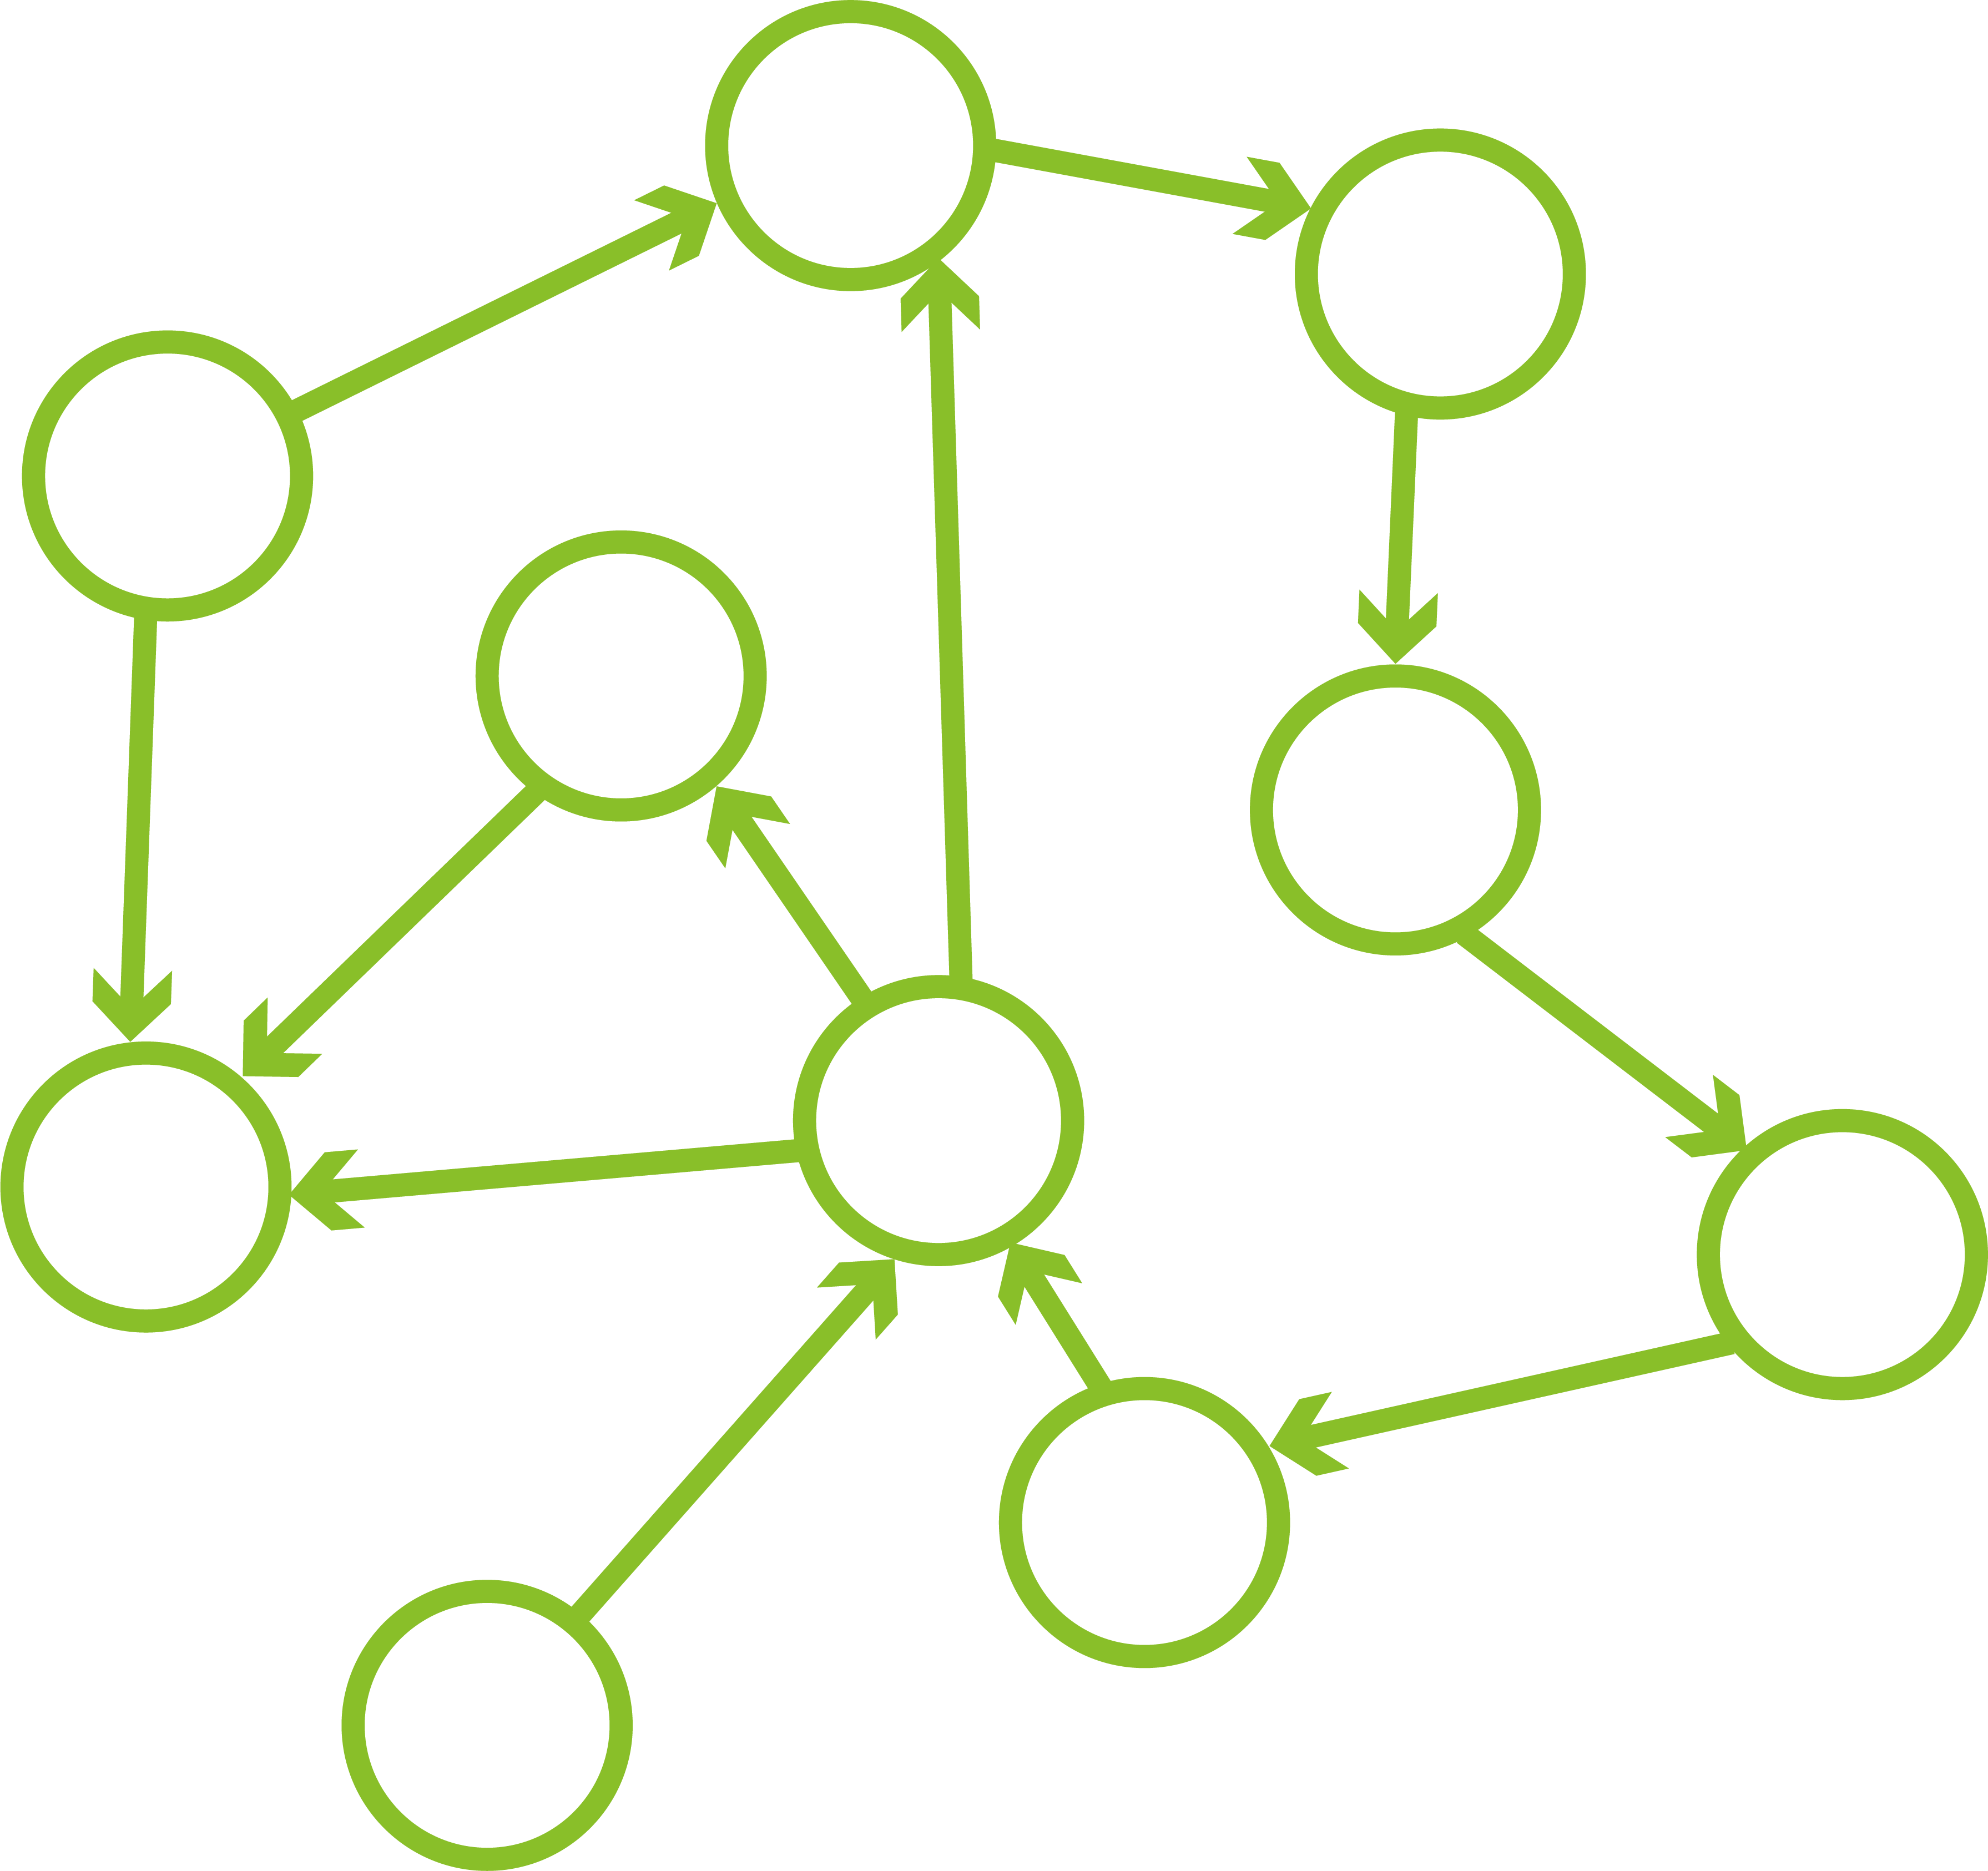
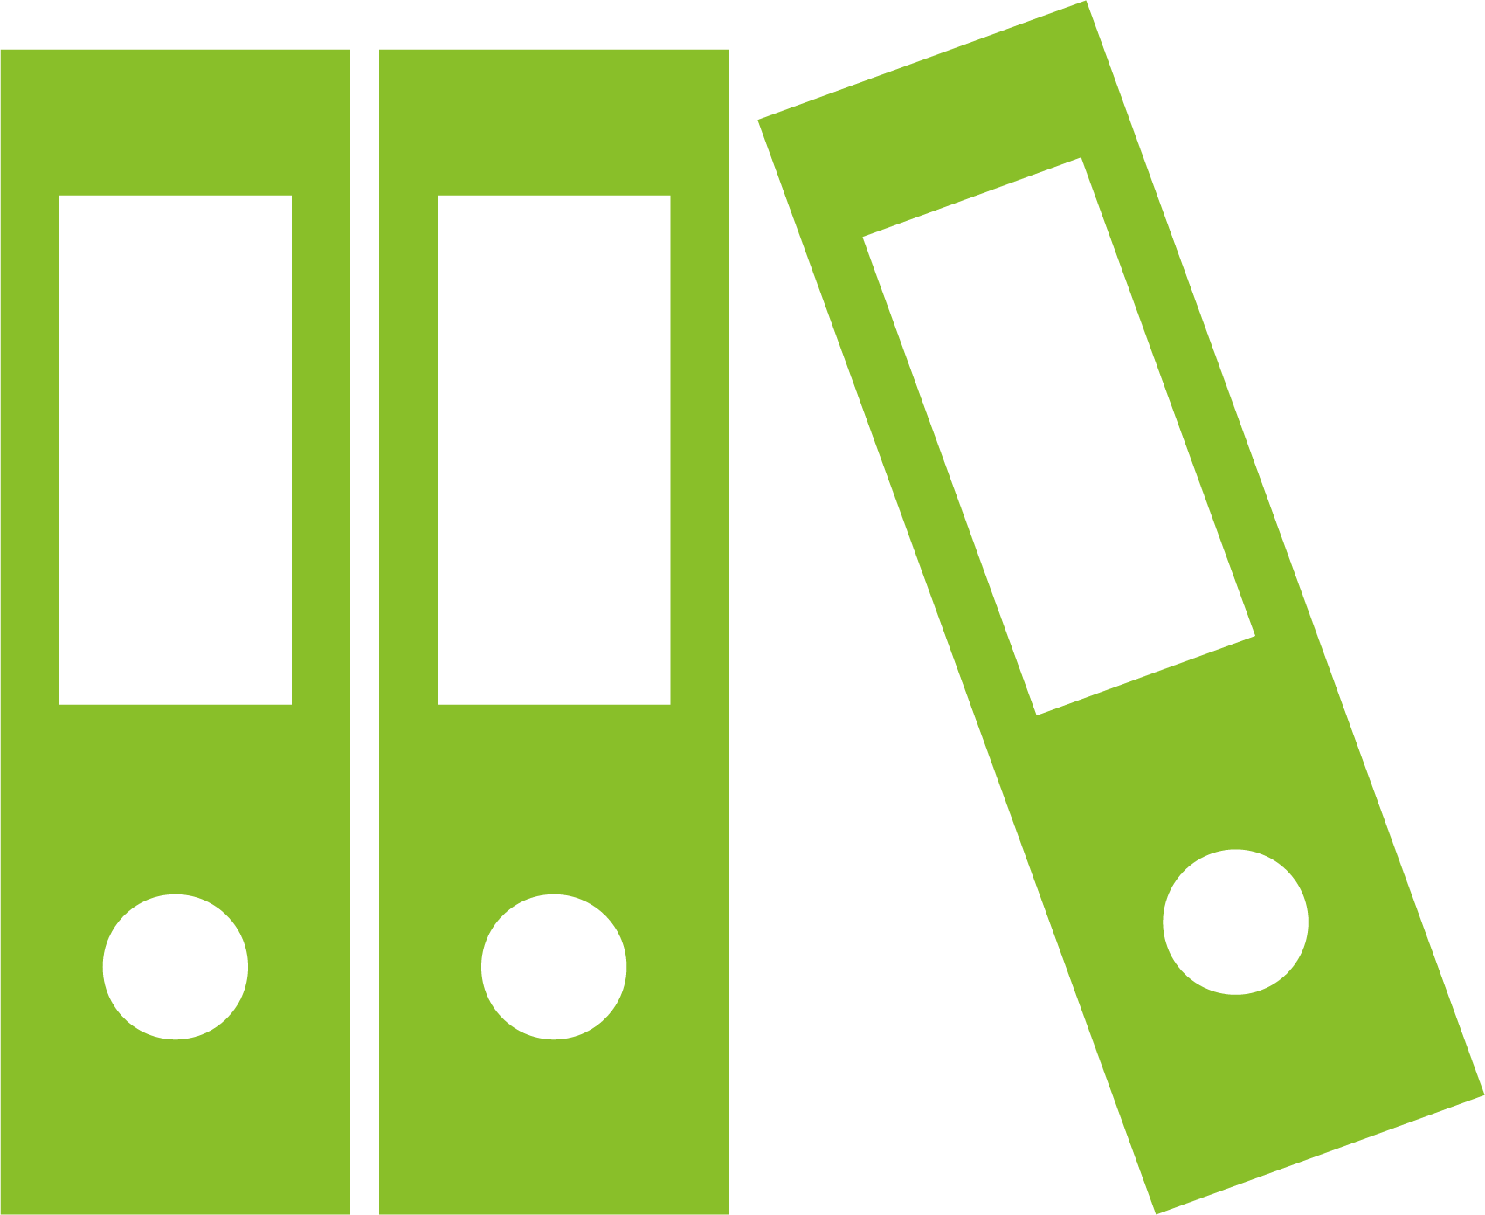
ADATBÁZIS TÍPUSOK
GRÁF ADATBÁZIS
DOKUMENTUM TÁROLÓ
RELÁCIÓS
KULCS/ ÉRTÉK
Notes:
A relációs adatbázisokat azt hiszem nem kell bemutatnom, mindenki találkozott már egyel. Rengeteg fajta lekérdezés könnyíti az életünk. Többféle módon is összekapcsolhatunk táblákat. Komplex egymásba ágyazott lekérdezéseket futtathatunk. A tranzakcionálás pedig biztosítja a konzisztens válaszokat.
Ki találkozott a relációs adatbázisokon kívül más típusúval?
A következző adatbázis típus a kulcs érték adatbázis. Alap koncepciójuk, hogy egy kulcshoz egy érték tartozik, ezeket majdnemhogy csak kiolvasni és írni lehet. Általában elosztott cachelésre szokták őket használni, az adatok egy része vagy egésze memóriában van tartva.
Gráfként jól értelmezhető struktúrák tárolására is van kölön adatbázis. Közösségi hálók, linkek közti kapcsolat, közlekedési térkép, hálózati topológiák és még sok más gráfként jól modellezhető adatstruktúrák tárolására és azokban való keresésre specializálódtak.
A dokumentum tárolók gyors írási sebességre képesek és hatalmas adattömegekből rövid idő alatt eredményt produkálnak. Funkcionalitásuk közelít a relációs társaikhoz.

Slide 4
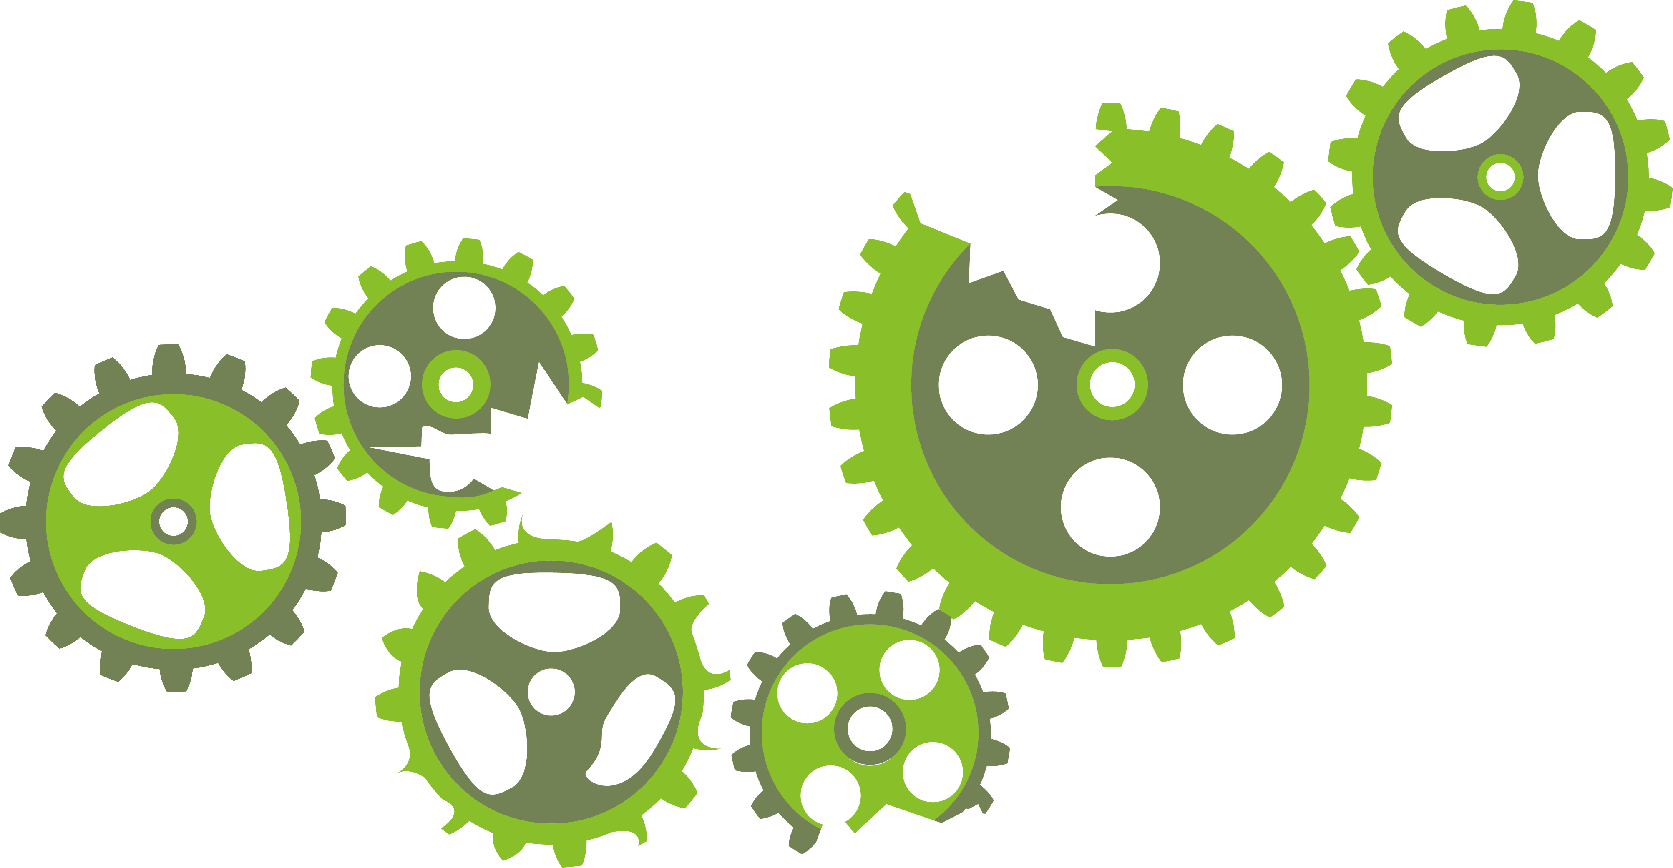
RELÁCIÓS ADATBÁZISOK
ELŐNYEI
HÁTRÁNYAI
DUPLIKÁCIÓMENTES
KOMPLEX KERESÉS
AGGREGÁCIÓ
TRIGGEREK
KÖTÖTT SÉMA
TTL
TRANZAKCIONÁLÁS
ÍRÁS OLVASÁS SEBESSÉGE
SKÁLÁZHATÓSÁG
PARTÍCIÓ TOLERANCIA
STABILITÁS
Notes:
Vizsgáljuk meg a relációs adatbázisokat IoT szempontjából.
Miért jó nekünk?
A sémadefiníció miatt kevesebb a duplikáció
Komplexebb kereséseket tudunk végezni akár több tábla adatait felhasználva.
A begyűjtött információt könnyen aggregálhatjuk
Esetleg szükségünk lehet triggerelésre, ez is biztosítva van.
Mi a probléma velük?
Metaadatok tárolásánál, nem tudunk olyan sémát építeni, amiben kényelmesen és egyszerűen tudunk tárolni és keresni.
Nem egyszeű jó megoldást találni a rekordok automatikus törlésére.
Amennyiben nagyon sok adatunk lesz a legfőbb problémát a tranzakcionálás okozza.
A szigorú zárolások, és szabályok miatt az adattárolás, és olvasás lassab.
Ezeket a rendszereket vertikálisan a legegyszerűbb bővíteni. Amennyiben szükségessé válik új kiszolgáló hozzáadása úgy a kereszthívások miatt nem kapunk optimális teljesítményt
Ha az elosztott rendszerünk hálózati hiba miatt több partícióra oszlik, és ezáltal nem tartható a konzisztens működés leállhat az egész rendszer.
Ez a stabilitás rovására megy.
A sok szabály akadálya az elosztottságnak és a sebességnek. Nézzük, hogy oldhatjuk meg a problémát.

Slide 5
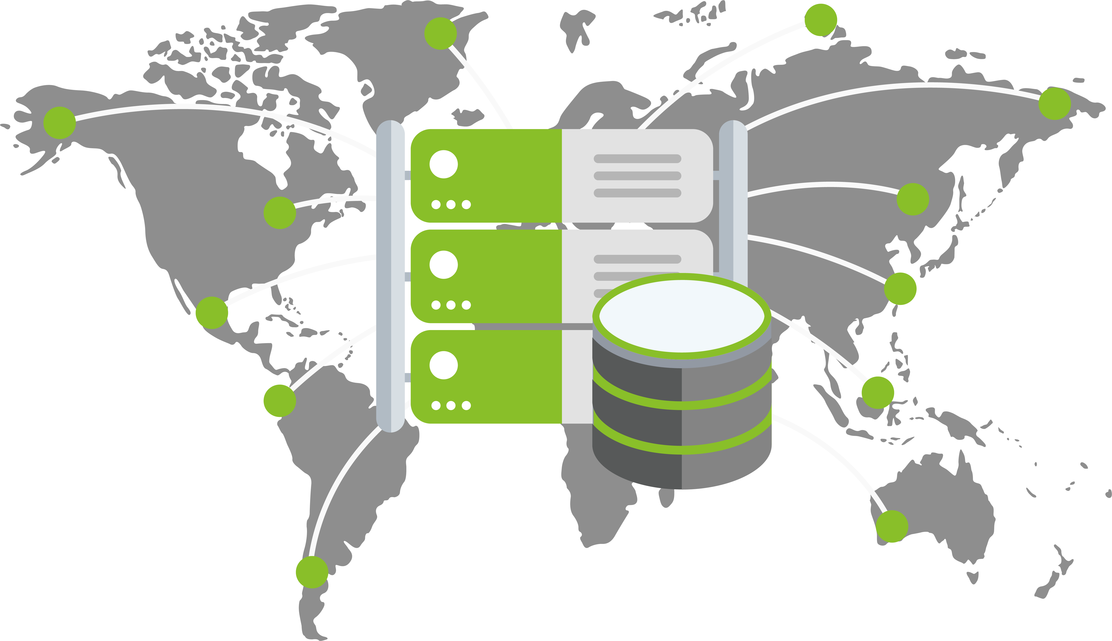
Notes:
A dokumentumtárolók világában az adatok lazán struktúráltak. A zárolások a legkisebb egységeket érintik, ezáltal gyorsítva az adatelérés és tárolás sebességén.
Nem tudunk több műveletet osztatlan műveletként elvégezni, és nincs lehetőségünk rollbackelni. Nincs is rá szükségünk. Az adatbázist használó alkalmazás felelőssége, hogy mit, hogyan tárol vagy módosít. Ráadásul, ha szenzoradatokat gyűjtünk, akkor komplex több parancsból álló tranzakciókat nem fogunk futtatni, zömében csak egy-egy adat írás lesz jellemző.
A sémamentes megoldások lehetővé teszik azt, hogy metaadatokat tároljunk és ezekben könnyedén keressünk. Aggregáljuk is azokat. Illetve a sémamentesség miatt még gyorsabb az adattárolás, mivel nem kell figyelni, hogy a tárolandó objektum illeszkedik-e a sémánkra.
A dokumentumtárolókat, mint például a MongoDB elképzelhetjük úgy mint egy nagy hordó, amibe beledobáljuk a nekünk szükséges információkat. Ha betelik a hordónk, veszünk egy újat és valamilyen logika szerint elkezdjük elosztani az adatokat. A mi felelősségünk mi, hogyan kerül bele. A szempont, hogy egyszerűen kereshető és visszanyerhető legyen.
Ezeket a rendszereket a horizontális skálázásra tervezték, hogy sok, olcsó gépből nagy teljesítményt érhessünk el.

Slide 6
MIBŐL ÉPÍTKEZÜNK?
KOLLEKCIÓ
{"value": 1.34, "time": <ISODate> } {"value": 1.54, "time": <ISODate> } {"value": 1.73, "time": <ISODate> } {"value": 1.98, "time": <ISODate> } {"value": 2.03, "time": <ISODate> } {"value": 2.26, "time": <ISODate> } {"value": 2.91, "time": <ISODate> } {"value": 3.07, "time": <ISODate> }
RDB
MongoDB
TÁBLA
SOR
OSZLOP
KOLLEKCIÓ
DOKUMENTUM
MEZŐ
DOKUMENTUM
{ "sensor" : ObjectId("593e8ec2a61a07569acc2385"), "value" : 3.07, "time" : ISODate("2017-11-29T12:35:00.000+0000") }
MEZŐ
Notes:
A Dokumentumtárolók, általában XML-t, YAML, JSON, BSON-t használnak az adattároláshoz. Ezek a leírónyelvek biztosítják a polimorf adattárolást. MongoDB-ben például BSON dokumentumok képzik a kollekciónkat.
A relációs adatmodellben megszokott táblák, sorok és oszlopok szerepét átveszik a kollekcikók, dokumentumok és a mezők.
Érdemes rövid mezőneveket választanunk, mivel minden minden dokumentumban letárolásra kerülnek. A kollekciót nem kell létrehoznunk, az automatikusan létrejön amikor valamilyen műveletet végzünk rajt.
Fejlesztés szempontjából annyit jelent a sémamentesség, hogy ritkán van szükség beavatkozásra. Csak az adott kollekcióban kötelező dolgokkal kell foglalkoznunk. Az alkalmazás fogja meghatározni az adatszerkezetet, nem pedig az adatszerkezet az alkalmazást.

Slide 7
HOGYAN ÉPÍTKEZÜNK?
SENSORS
VALUES
{
"_id" <ObjectId>,
"name": "Sensor 1",
"group": DbRef("groups" , <ObjectId>),
"lastValue": {
"_id": <ObjectId>,
"value": 3.07,
"time" : <ISODate>
}
}
{
"sensor": DBRef ("sensors" , <ObjectId>),
"value": 3.07,
"time": <ISODate> }
Linkelés
{
"sensor": DBRef ("sensors" , <ObjectId>),
"value": 3.07,
"time": <ISODate> }
Beágyazás
Notes:
A dokumentumok egymáshoz kapcsolását két féle módon tudjuk megoldani.
A linkelés nagyon hasonló a relációs adatbázisban megszokott joinhoz, viszont a kapcsolat nem erős. Bármelyik dokumentum törölhető anélkül, hogy a másik változna. Így létrejöhet inkonzisztens állapot, ezt az alkalmazással kell kezelnünk.
Ha beágyazunk, akkor igazából az adatbázisban a két objektumunk egyé válik. Ezt akkor érdemes választani, ha nem szeretnénk, hogy a kapcsolt objektumunk további módosítása hatással legyen az eredetire, vagy azt az információt csak ahhoz az egy objektumhoz szeretnénk kapcsolni.
A példában láthatunk egy szenzort, és a szenzort, azon belül az utolsó érkezett értéket, valamint a szenzor összes értékének kollekcióját.

Slide 8
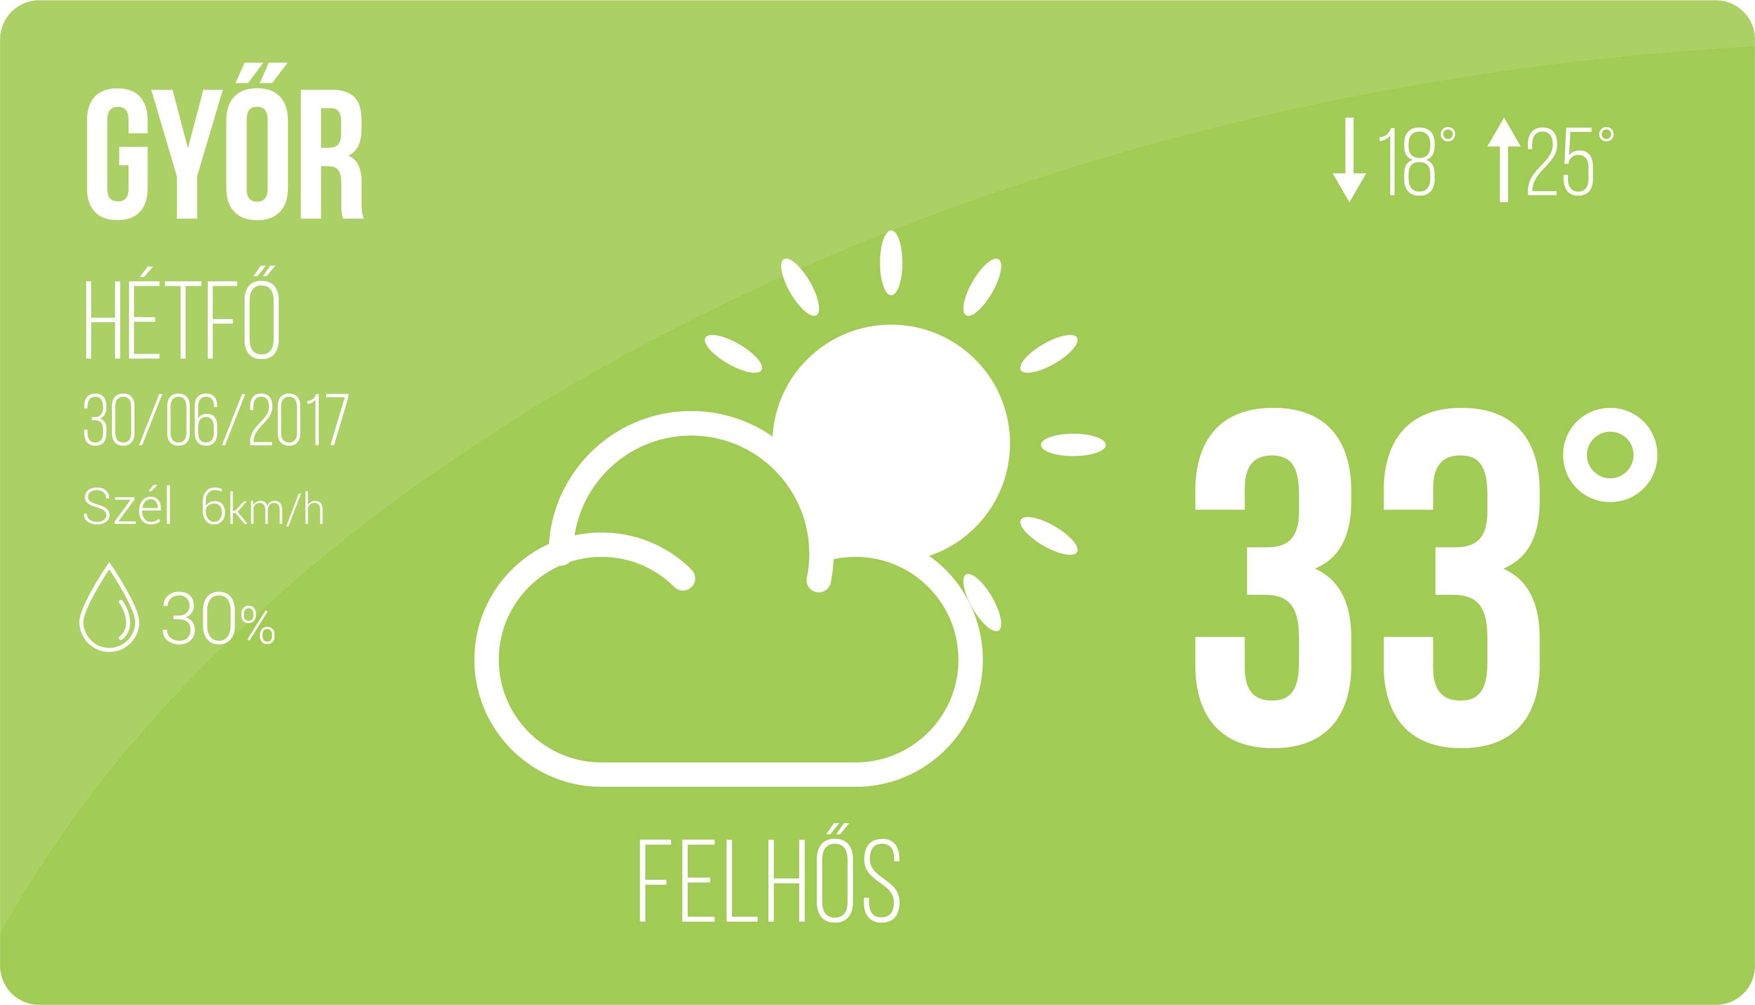
MIT KÉRHETÜNK VISSZA?
Notes:
Az összegyűjtött dokumentumokat aztán felhasználhatjuk kölönféle statisztikák készítéséhez beavatkozók irányításához.
Mivel funkcionalitásban nagyon közelít a relációs társaihoz a dokumentumtárolókon, bonyolultabb lekérdezésekez is futtathathatunk.
Lehetőségünk van visszakérni a dokumentumok bizonyos részét is, így csökkentve az adatbázis és az alkalmazás terheit.
A keresések és sorrendezések gyorsításához használhatunk indexelést. Ezeket az indexeket lehetőség szerint használja a motor, illetve speciális kritériumok szerint is indexelhetünk, vagy indexek segítségével automatikus törlést kérhetünk a lejárt adatokra.
Aggregálni is tudjuk az adatokat. Például lekérdezhető, hogy egy szenzorunk milyen napi középhőmérsékletet mér.
Viszont az is biztos, hogy nagyon bonyolult összesítéseket vagy a dokumentumok összekapcsolását igénylő feladatokat több műveletben, az adatbázist használó alkalmazás segítségével tudjuk elvégezni. Például ha egy linkelt dokumentumban található mező alapján akarunk csoportosítani. Ezt egyszerűbb lenne relációsban lekérdezni. (join)
Ha elosztot adatbázisunk van, figyeljünk oda, mivel a konzisztens működés csak időablakon belül megoldott, az egyes kiszolgálók aszinkron hajtják végre a módosításokat, tehát kaphatunk olyan választ, amely nem a legfrissebb illetve hiányos adatot tartalmaz.

Slide 9
MongoDB VAGY RDB?
Zapinsky professzor megállapította, hogy a polip sokkal intelligensebb mint a házimacska, mivel ügyesebben kirakózik azonos körülmények közt.
Notes:
A fenti példán látszik, hogy azonos körülmények és azonos feladatok ellenére, elég eltérő teljesítményt tapasztalhatunk.
A dokumentumtárolók nem ajnlottak robosztus tranzakció kezelésű rendszereknél, például pénzügyi szoftvereknél, vagy reptéri alkalmazásoknál, ahol elengedhetetlen a pontos és friss információ. Ilyen rendszereknél a kifinomult tranzakcionálás szükséges és ezt a relációs adatbázis felépítése biztosítja. Elengedhetetlen a konzisztens válasz. Illetve nagyon bonyolult matematikai számításokat kell végeznünk.
Adatgyűjtő rendszerek esetében könnyedén elérhetjük a táblánkénti 10-20 gigabájtos méretet, az adatok kezelése egyre nehezebbé válik, a szigorú tranzakcionálás pedig bonyolulttá teszi az eloszott működést. Válasszunk dokumentumtárolót. Felépítése lehetővé teszi nagy mennyiségű adat tárolását horizontálisan skálázva. A konzisztencia időablakon belül megoldott és az alapvető kereséseknél jól teljesít nagy adattömegek esetében is. Amennyiben szükséges kombinálhatjuk a megoldásokat.
Az elvégzendő feladatot mindig vegyük figyelembe.

Slide 10
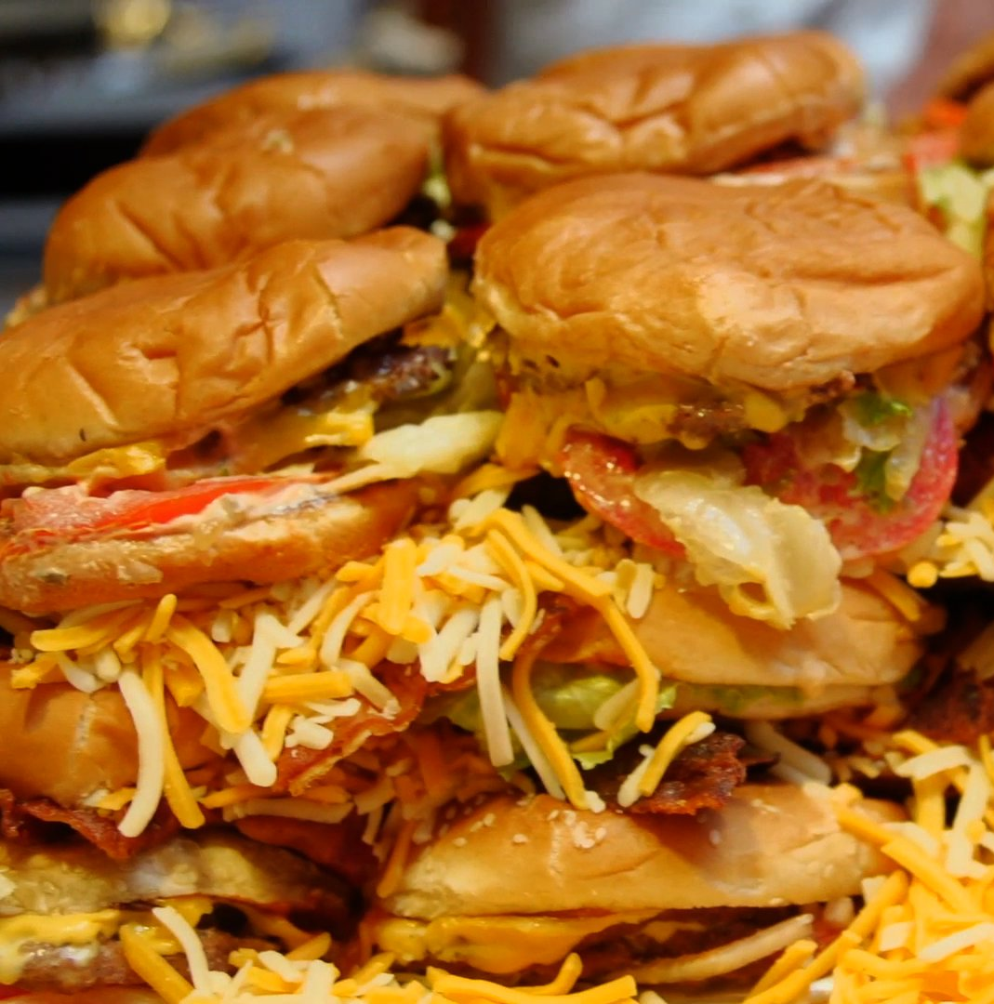
Notes:
Ebédnél pedig nézzük ki hogy tálal, mert azonnal kiderül ki használ sémamentes megoldást. Jó étvágyat kívánok mindenkinek ☺

